Slide 1
ประชุมเชิงปฏิบัติการการจัดทำแผนการใช้จ่ายงบประมาณ
ประจำปีงบประมาณ พ.ศ. 2567
วันศุกร์ที่ 29 กันยายน พ.ศ. 2566 เวลา 14.00 น.
ณ ห้องปฏิบัติการคอมพิวเตอร์ 3 - 4 (1123 – 1124) อาคารศูนย์ภาษาและคอมพิวเตอร์
มหาวิทยาลัยราชภัฏสกลนคร
หรือประชุมผ่านสื่ออิเล็กทรอนิกส์
(ระบบ Zoom Meeting ID : 945 5192 0678 Passcode : 630275)
ไม่จำกัดจำนวน
ดาวน์โหลดเอกสารการประชุม

Slide 2
1
2
หัวข้อบรรยาย
การติดตามงบประมาณ ประจำปีงบประมาณ
พ.ศ. 2566
การจัดทำแผน การใช้จ่ายงบประมาณ
ประจำปีงบประมาณ พ.ศ. 2567
ตามข้อบังคับมหาวิทยาลัยราชภัฏสกลนครว่าด้วย เงินรายได้มหาวิทยาลัย พ.ศ. 2553
ข้อ 25 ก่อนเบิกจ่ายจากหน่วยงานคลังของมหาวิทยาลัย
ตามแผนงบประมาณรายจ่ายประจำปีหรือแผนงบประมาณรายจ่ายเพิ่มเติม ให้หน่วยงานผู้เบิกยื่นแผนการใช้เงินงบประมาณต่อเจ้าหน้าที่งบประมาณ

Slide 3
1
การติดตามงบประมาณ ประจำปีงบประมาณ
พ.ศ. 2566

Slide 4
รายงานผลการเบิกจ่ายงบประมาณ (เบิกจ่ายหน่วยงาน) ประจำปีงบประมาณ พ.ศ 2566 ข้อมูล วันที่ 28 กันยายน 2566
งบประมาณแผ่นดิน
งบประมาณเงินรายได้
ลำดับ | หน่วยงานคณะ/สำนัก/สถาบัน | จำนวน โครงการ ทั้งหมด | งบประมาณ ที่ได้รับจัดสรร | รวมแผน/ผลเบิกจ่าย 1 ต.ค. 65 - 28 ก.ย. 66 |  | คิดร้อยละ การเบิกจ่ายทั้งสิ้น |  | จำนวน โครงการ ทั้งหมด | งบประมาณ ที่ได้รับจัดสรร | รวมแผน/ผลเบิกจ่าย 1 ต.ค. 65 - 28 ก.ย. 66 |  | คิดร้อยละ การเบิกจ่ายทั้งสิ้น
 |  |  |  | แผน | ผล | แผน | ผล |  |  | แผน | ผล | แผน | ผล
1 | กองกลาง | 11 | 455,192,432 | 455,192,432 | 412,364,910.58 | 100.00 | 90.59 | 28 | 81,623,615 | 81,623,615 | 29,758,495.47 | 100.00 | 36.46
2 | กองนโยบายและแผน | 5 | 1,893,168 | 1,893,168 | 1,893,165.03 | 100.00 | 100.00 | 9 | 941,400 | 941,400 | 659,154.00 | 100.00 | 70.02
3 | กองพัฒนานักศึกษา | 3 | 1,272,039 | 1,272,039 | 1,272,038.40 | 100.00 | 100.00 | 28 | 4,124,660 | 4,124,660 | 3,557,486.28 | 100.00 | 86.25
4 | คณะครุศาสตร์ | 53 | 6,531,375 | 6,531,375 | 6,531,375.00 | 100.00 | 100.00 | 60 | 5,445,820 | 5,445,820 | 5,155,974.14 | 100.00 | 94.68
5 | คณะเทคโนโลยีการเกษตร | 29 | 2,914,665 | 2,914,665 | 2,910,551.00 | 100.00 | 99.86 | 16 | 1,331,800 | 1,331,800 | 1,301,026.44 | 100.00 | 97.69
6 | คณะเทคโนโลยีอุตสาหกรรม | 15 | 2,031,397 | 2,031,397 | 2,030,186.34 | 100.00 | 99.94 | 10 | 1,324,500 | 1,324,500 | 1,271,149.99 | 100.00 | 95.97
7 | บัณฑิตวิทยาลัย | 1 | 26,160 | 26,160 | 26,160.00 | 100.00 | 100.00 | 32 | 28,326,420 | 28,326,420 | 15,539,075.30 | 100.00 | 54.86
8 | คณะมนุษยศาสตร์และสังคมศาสตร์ | 20 | 2,391,247 | 2,391,247 | 2,389,681.13 | 100.00 | 99.93 | 10 | 3,747,100 | 3,747,100 | 3,473,886.88 | 100.00 | 92.71
9 | คณะวิทยาการจัดการ | 20 | 2,384,010 | 2,384,010 | 2,384,003.05 | 100.00 | 100.00 | 16 | 4,353,900 | 4,353,900 | 4,009,704.35 | 100.00 | 92.09
10 | คณะวิทยาศาสตร์และเทคโนโลยี | 50 | 4,552,933 | 4,552,933 | 4,552,753.95 | 100.00 | 100.00 | 31 | 2,683,480 | 2,683,480 | 2,609,773.77 | 100.00 | 97.25
11 | สถาบันภาษา ศิลปะและวัฒนธรรม | 6 | 4,458,382 | 4,458,382 | 4,422,382.00 | 100.00 | 99.19 | 7 | 1,515,120 | 1,515,120 | 1,338,548.90 | 100.00 | 88.35
12 | สำนักวิทยบริการและเทคโนโลยีสารสนเทศ | 3 | 2,300,491 | 2,300,491 | 2,300,491.00 | 100.00 | 100.00 | 20 | 4,042,780 | 4,042,780 | 2,792,951.24 | 100.00 | 69.08
13 | สถาบันวิจัยและพัฒนา | 9 | 1,466,731 | 1,466,731 | 1,466,730.11 | 100.00 | 100.00 | 17 | 7,200,000 | 7,200,000 | 6,733,186.74 | 100.00 | 93.52
14 | สำนักส่งเสริมวิชาการและงานทะเบียน | 4 | 736,200 | 736,200 | 701,199.12 | 100.00 | 95.25 | 20 | 9,085,545 | 9,085,545 | 6,424,619.90 | 100.00 | 70.71
15 | โรงเรียนวิถีธรรมแห่งมหาวิทยาลัยราชภัฏสกลนคร | 2 | 1,465,570 | 1,465,570 | 1,440,581.30 | 100.00 | 98.29 | 4 | 6,328,800 | 6,328,800 | 3,997,349.85 | 100.00 | 63.16
รวมทั้งสิ้น |  | 231 | 489,616,800 | 489,616,800 | 446,686,208.01 | 100.00 | 91.23 | 308 | 162,074,940 | 162,074,940 | 88,622,383.25 | 100.00 | 54.68
ลำดับ | หน่วยงานคณะ/สำนัก/สถาบัน | จำนวน โครงการทั้งหมด | งบประมาณ ที่ได้รับจัดสรร | รวมแผน/ผลเบิกจ่าย 1 ต.ค. 65 - 28 ก.ย. 66 |  | คิดร้อยละการเบิกจ่ายทั้งสิ้น
 |  |  |  | แผน | ผล | แผน | ผล
1 | ศูนย์ฝึกประสบการณ์วิชาชีพอาคารเอนกประสงค์ภูพานเพลซ | 2 | 6,720,000 | 6,720,000 | 4,670,964.90 | 100.00 | 69.51
รวมทั้งสิ้น |  | 2 | 6,720,000 | 6,720,000 | 4,670,964.90 | 100.00 | 69.51

Slide 5
2
การจัดทำแผน
การใช้จ่ายงบประมาณ
ประจำปีงบประมาณ
พ.ศ. 2567

Slide 6
เป้าหมายการเบิกจ่ายเพื่อให้หน่วยงานใช้ในการกำกับ ติดตามผลการเบิกจ่ายงบประมาณ
งบรายจ่าย
ไตรมาส 1 (ต.ค. - ธ.ค.)
ไตรมาส 2 (ม.ค. -มี.ค.)
ไตรมาส 3 (เม.ย. -มิ.ย.)
ไตรมาส 4 (ก.ค. - ก.ย.)
1. งบบุคลากร
2. งบดำเนินงาน
3. งบลงทุน
4. งบเงินอุดหนุน
ภาพรวม
25.00% | 25.00% | 25.00% | 25.00%
25.00% | 25.00% | 25.00% | 25.00%
50.00% | 50% | - | -
25.00% | 25.00% | 25.00% | 25.00%
31.25% | 31.25% | 18.75% | 18.75%
งบประมาณแผ่นดิน
1. งบบุคลากร
2. งบดำเนินงาน
3. งบลงทุน
4. งบเงินอุดหนุน
5. งบรายจ่ายอื่น
6. งบอุดหนุนโครงการวิจัย
ภาพรวม
25.00% | 25.00% | 25.00% | 25.00%
10.00% | 20.00% | 20.00% | 50.00%
60.00% | 40.00% | - | -
20.00% | 20.00% | 20.00% | 40.00%
25.00% | 25.00% | 40.00% | 10.00%
60.00% | 25.00% | - | 15.00%
33.33% | 25.83% | 17.50% | 23.33%
งบประมาณเงินรายได้
หมายเหตุ : มหาวิทยาลัยจะติดตามผลความก้าวหน้าทุก ๆ เดือน โดยจะยึดผลการบริหารงบประมาณที่ปรากฏตามรายงานผลการเบิกจ่ายงบประมาณ ของระบบบริหารงบประมาณเป็นรายโครงการ และข้อมูลจากงานคลัง กองกลาง สำนักงานอธิการบดี ณ วันที่ 5 ของเดือนถัดไปเป็นสำคัญเพื่อนำเสนอคณะกรรมการบริหารมหาวิทยาลัยคณะกรรมการบริหารงบประมาณและการเงิน และสภามหาวิทยาลัย

Slide 7
ขั้นตอนการวางแผนการใช้จ่ายงบประมาณ
ขั้นตอนที่ 1
ขั้นตอนที่ 2
ขั้นตอนที่ 3
ขั้นตอนที่ 4
ขั้นตอนที่ 5
บันทึกกิจกรรมโครงการ
บันทึกพื้นที่กลุ่มเป้าหมาย
บันทึกตัวชี้วัด ผลผลิต
บันทึกตัวชี้วัดผลลัพธ์
วางแผนการใช้จ่ายงบประมาณและ แผนการดำเนินงาน ตามตัวชี้วัด
ส่วนราชการวางแผนการใช้จ่ายงบประมาณ ให้แล้วเสร็จภายในวันที่ 10 ตุลาคม 2566

Slide 8
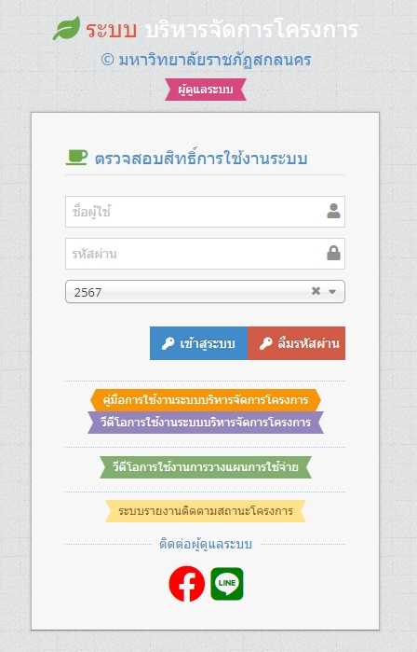
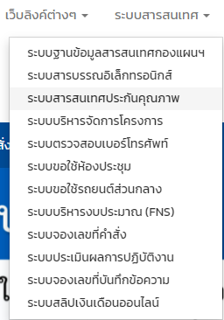
ช่องทางการเข้าใช้งานระบบจัดทำคำขอตั้งงบประมาณโครงการ
ประจำปีงบประมาณ พ.ศ. 2567
เข้าเว็บไซต์กองนโยบายและแผน (http://plan.snru.ac.th)
1
สิทธิ์ใช้งานระบบ โดยใช้
Username
Password
ที่เข้าใช้งานระบบ e-slip
(ระบบสลิปเงินเดือน)
2

Slide 9
ช่องทางการเข้าใช้งานระบบจัดทำคำขอตั้งงบประมาณโครงการ
ประจำปีงบประมาณ พ.ศ. 2567 (ต่อ)
คู่มือระบบการใช้งานระบบบริหารจัดการโครงการ ดาวน์โหลด
http://stadiumbooking.snru.ac.th/snru_project_management/faculty/document.pdf
วีดีโอการใช้งานระบบบริหารจัดการโครงการhttps://www.loom.com/share/136ef70d3fd244378aa3e6b6ac0071ee
วีดีโอการใช้งานการวางแผนการใช้จ่าย https://www.loom.com/share/d10f703cd26a45c39532734265542e2e?sid=150dbdc5-4972-4662-ba7d-7421b3d6d9de
9

Slide 10
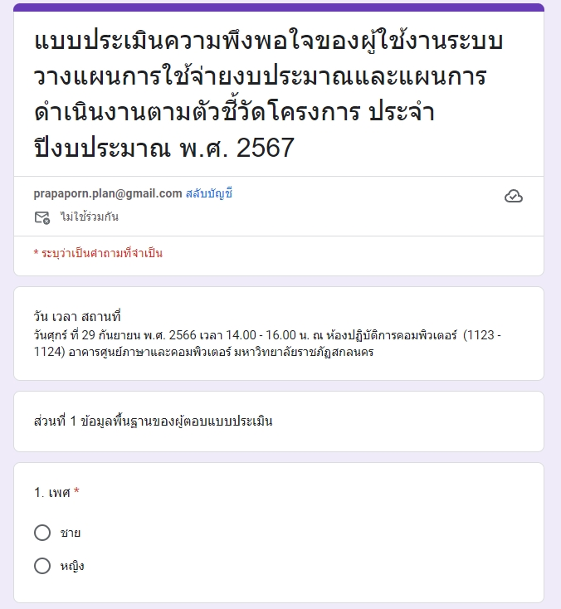
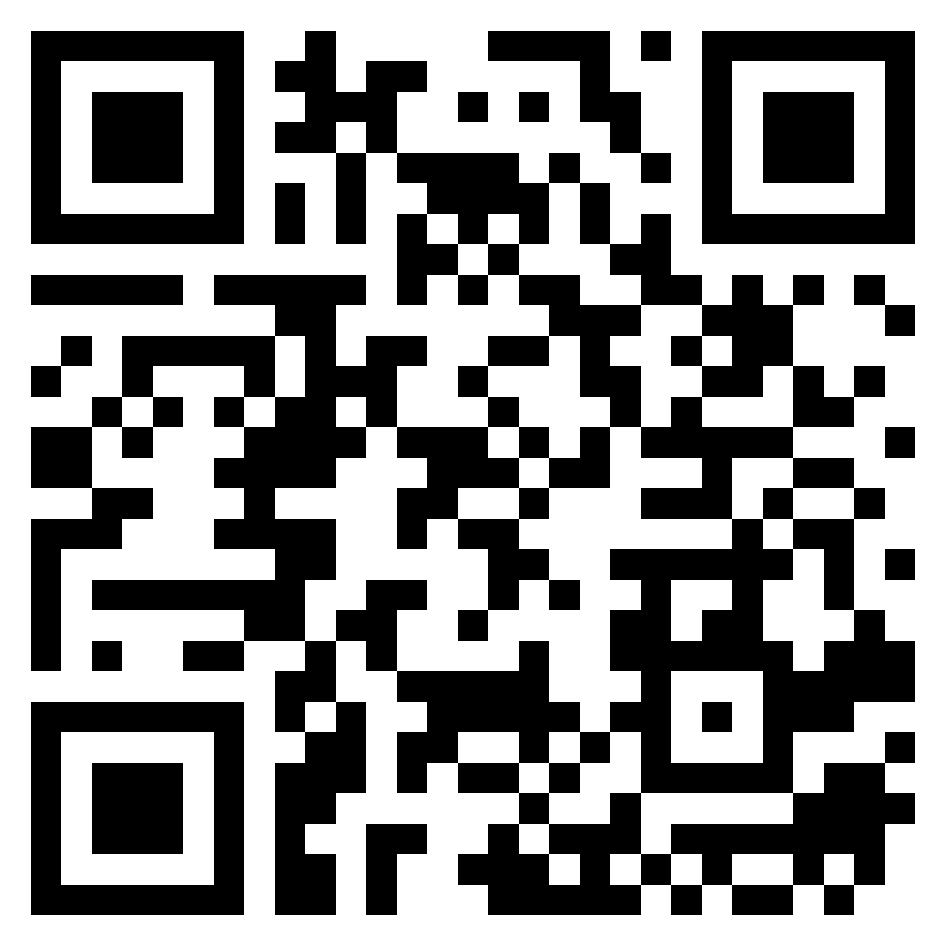
ขอความกรุณา กรอกแบบประเมิน
ขอขอบคุณครับ/ค่ะ

